Slide 2
«Стань заметнее на дороге»

Slide 3
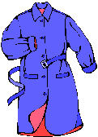
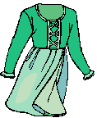
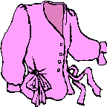
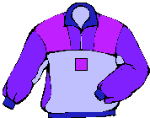
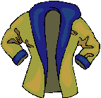
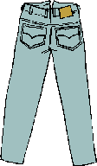
Может ли
БЕЗОПАСНОСТЬ НА ДОРОГАХ
ЗАВИСЕТЬ ОТ ОДЕЖДЫ?

Slide 4
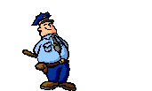
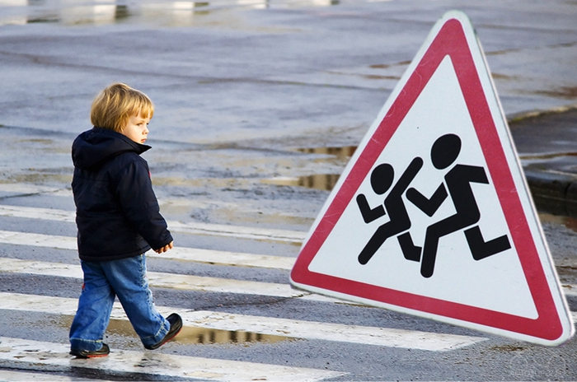
Да!
Да!
Да!

Slide 5
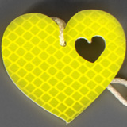
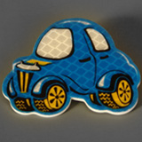
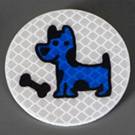
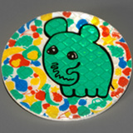
Привет, ребята! Меня зовут Светоотражатель!
Некоторые ребята называют меня Световозвращатель, третье мое имя Фликер, а иногда меня могут звать Катафотом.
Сегодня я расскажу Вам о том, почему нужно использовать светоотражатели и как они могут Вам помочь!

Slide 6
Для начала, я расскажу Вам, что такое светоотражатель и как он работает!
Световозвращение - это когда свет, падающий на поверхность, почти полностью отражается обратно в направлении источника света. Проще всего понять этот принцип на примере кошачьих глаз. В абсолютной темноте кошка не видна, но если посветить ей в мордочку фонариком или светом фар, то при хороших условиях кошку можно заметить на дальнем расстоянии.

Slide 8
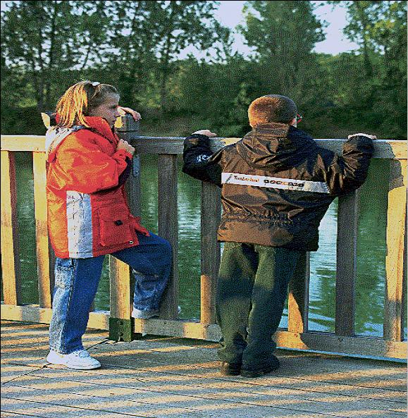
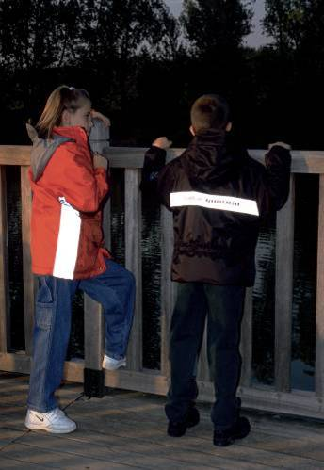
Так же «работает» светоотражатель!

Slide 9
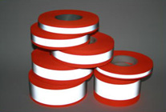
Поэтому запомните, ребята!
Светоотражатель (световозвращатель, катафот) — это устройство обеспечения безопасности. Местом изобретения катафота принято считать Великобританию.
Наилучшим световозвращающим эффектом обладают световозвращатели серо-белого и лимонного цвета.

Slide 10
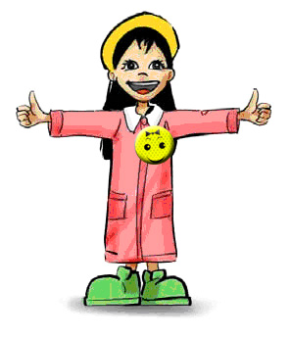
Но почему же нужно пользоваться светоотражателем?
В темное время суток, ночью или в сумерки, во время тумана, дождя и снегопада на дорогах появляются «темные» пешеходы.
В осеннее и зимнее время, когда на улице поздно светает и рано темнеет, такого пешехода обнаружить очень и очень не просто.

Slide 11
Получается, что в интересах пешехода, во время пересечения проезжей часть даже по пешеходному переходу, обозначить свое присутствие на дороге, дав возможность водителю вовремя затормозить.

Slide 12
Именно световозвращающие приспособления позволяют водителю увидеть пешехода на значительном расстоянии. Световозвращающие элементы способны отражать свет, падающий под любым углом, что особенно важно на дороге, когда свет фар идет снизу.

Slide 13
Мама, тоже стань заметной!
Не только тебе нужно быть видным, но и твоей маме, папе, сестре, братику, бабушке и дедушке!
Помни, что в темное время суток, во время дождя, снегопада и тумана все становятся «темными» пешеходами!

Slide 14
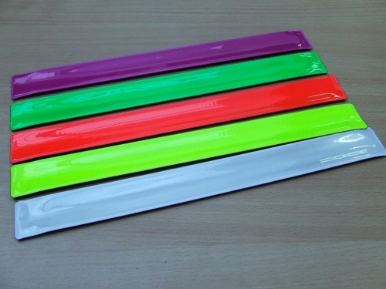
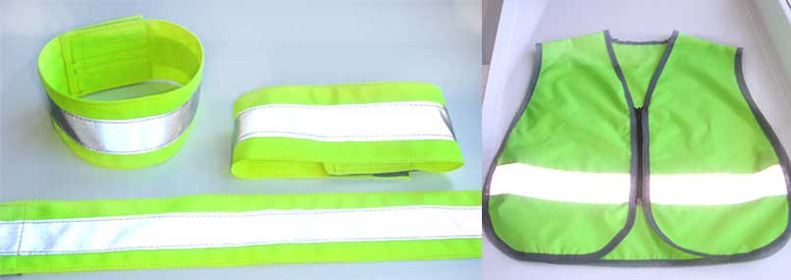
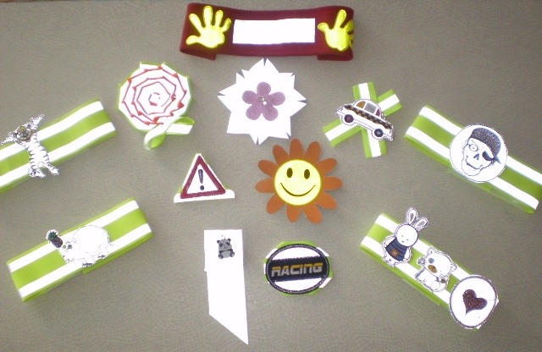
Виды светоотражающих элементов
Светоотражающие полоски
Фликеры
Светоотражающие повязки, значки и жилеты

Slide 15
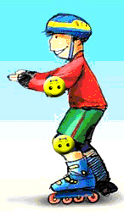
Где должен быть светоотражатель?
Светоотражающие элементы должны располагаться в местах, которые будут доступны для просмотра с большого расстояния. Это могут быть подвески, которые крепятся на ремне или поясе, нарукавные повязки или браслеты, полоски на спине или груди. Светоотражающие материалы могут быть закреплены на сумках или рюкзаках, но так, чтобы проезжающие водители могли их заметить.

Slide 16
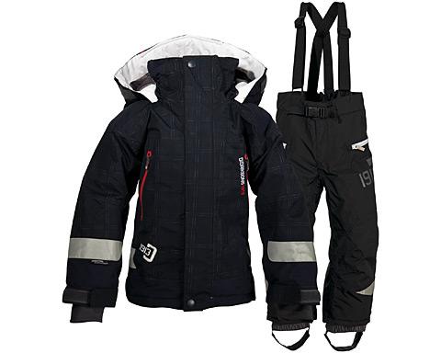
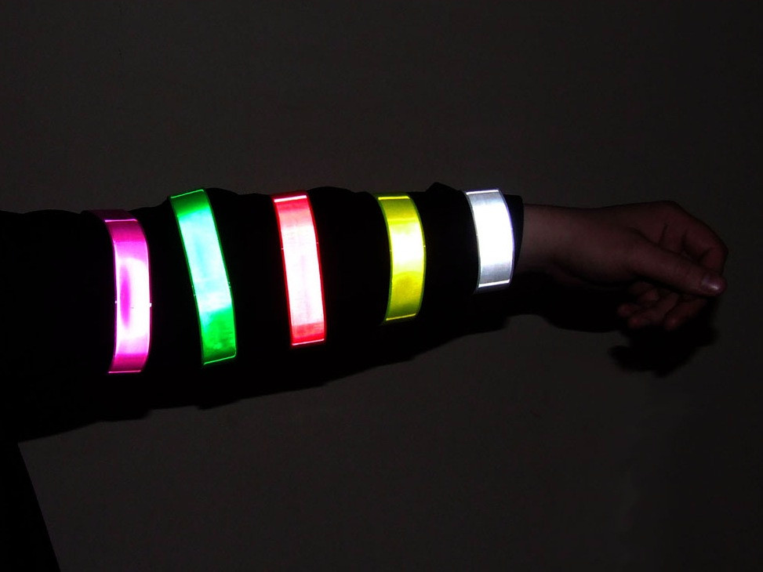
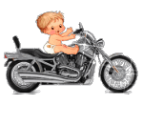
Вы можете носить одежду со световозвращающими элементами. Это могут быть ленты или нашивки, которые светятся в темноте, когда на них попадает свет.

Slide 17
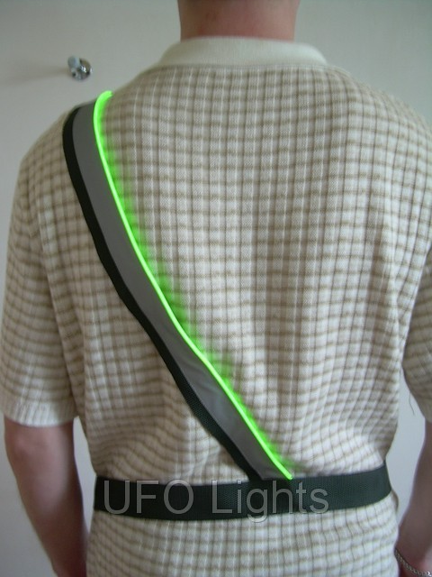
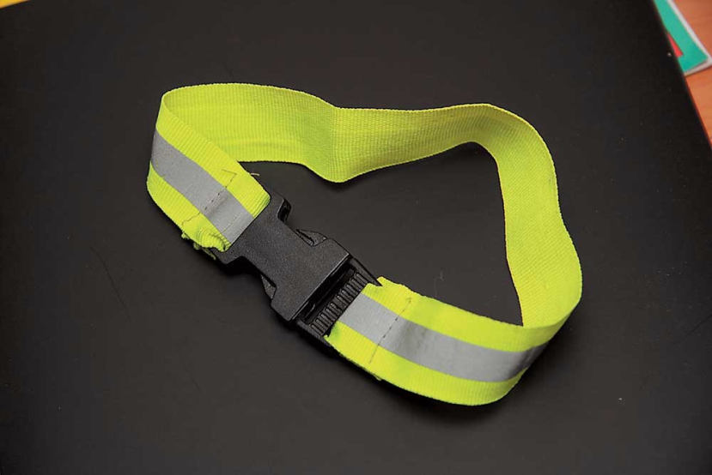
Ещё один способ сделать себя заметным – одеть ВОТ ТАКОЙ ПОЯС!!!

Slide 18
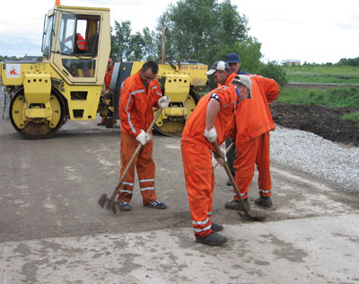
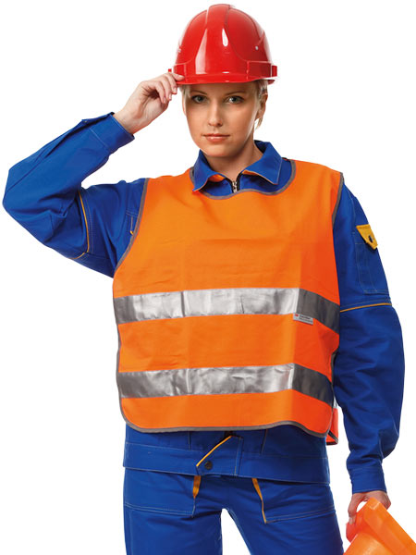
Светоотражатели на одежде сейчас удивить трудно. Есть люди, которые работают … на дорогах! Это люди, которые строят дороги, ремонтируют и поддерживают их в чистоте.

Slide 19
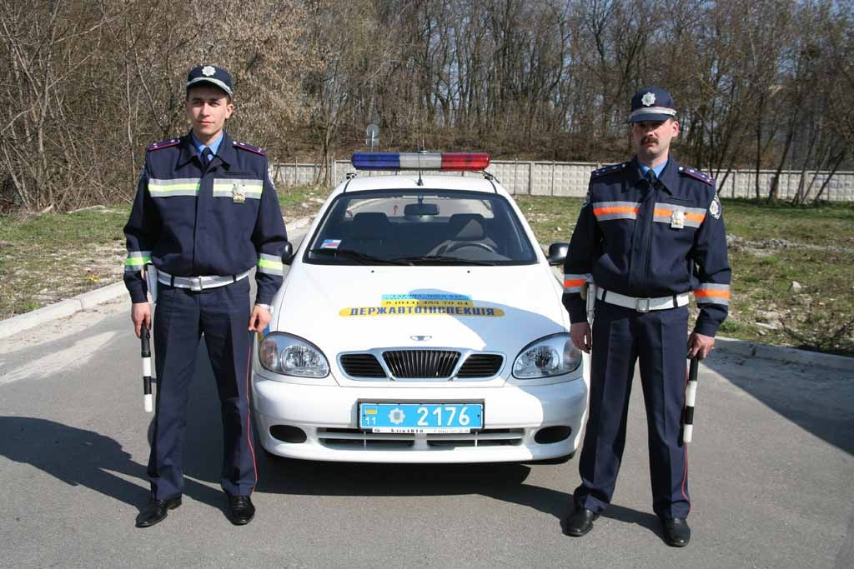
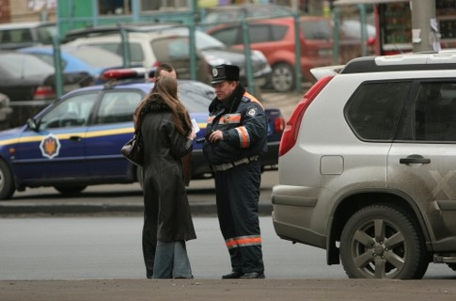
Светоотражатели давно являются обязательным элементом в форме одежды ГИБДД.

Slide 20
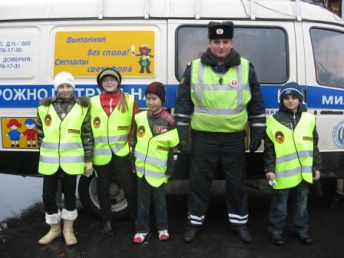
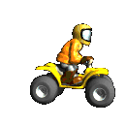
Всякий водитель прекрасно знает, как далеко такие элементы видны ночью. Но пешеход с отражателями – это скорее заслуга разработчиков одежды, обуви, аксессуаров. Ведь с самого начала отражатели предназначались не для полиции и дорожников, а именно для обычных граждан.

Slide 21
Помни, что даже в простых погодных условиях, ты можешь быть незаметен!

Slide 26
Пользуйся светоотражателем!

Slide 27
Вопросы для закрепления материала:
1. Что такое световозвращение?
2. Где был придуман катафот?
3. Какого цвета светоотражатели имеют самый лучший световозвращающий эффект?
4. Когда появляются «темные» пешеходы?
5. Кто должен носить светоотражатели?
6. Какие виды светоотражателей ты знаешь?

Slide 28
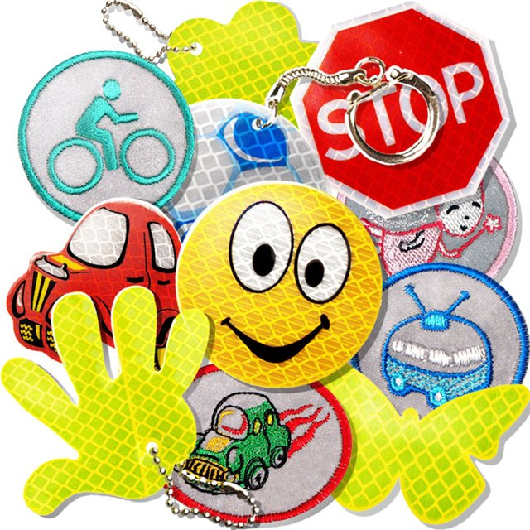
Спасибо за внимание!
Будьте аккуратны и вежливы на дороге!

Slide 29
Источники:
http://www.gai24.ru/news/081219_1
http://www.znaktrade.ru/
http://solutions.3mrussia.ru
http://www.liikenneturva.fi/

